Slide 1
Ordre partiel de pays construit à partir d’indices environnementaux nationaux
Jimmy LEBLET et al.
IAE de Lyon, Université Lyon 3
Atelier Complexité & Politiques Publiques
UJMLyon 3, 21-22 mai - 2015

Slide 2
Contexte & Objectifs
Production de nombreux indicateurs nationaux dans divers « secteurs ».
Usagers: gouvernements, banques de développement, organisation internationales, ONGs, …:
Informer les “policy-makers”
Gestion de l’environnement et des ressources
Prises de décision
Définition de stratégies de développement
Etc.
Comment « comparer » des pays sur la base de plusieurs indicateurs?
Comment regrouper les pays par « profils »?
Comment interpréter ces regroupements?
Analyse de cas:
environnement & développement

Slide 3
Environmental Performance Index
Rank
EPI 2013 (Yale University)
The Environmental Performance Index (EPI) is constructed through the calculation and aggregation of 20 indicators reflecting national-level environmental data.
These indicators are combined into 9 issue categories:
environment health impacts, air quality, water & sanitation, water resources, agriculture, forests, fisheries, biodiversity & habitat, climate & energy.
http://epi.yale.edu/
0 | Luxembourg | 83,29
1 | Czech Rep. | 81,47
2 | Germany | 80,47
3 | Spain | 79,79
4 | Austria | 78,32
5 | Sweden | 78,09
6 | Netherlands | 77,75
7 | UK | 77,35
8 | Denmark | 76,92
9 | Slovenia | 76,43
10 | Portugal | 75,8

Slide 4
Climate Change Performance Index
Rank
CCPI 2013 (Germanwatch)
CCPI is primarily centered on objective indicators: 80% of the evaluation is based on indicators of emissions
30% for emissions levels
30% for recent development of emissions
5% level of efficiency
5% recent development in efficiency
8% recent development renewable energy
2% share of total primary energy supply
The remaining 20% of the CCPI evaluation is based on national and international climate policy assessments (>250 experts from the respective countries)
http://germanwatch.org/en/home
1 | Denmark | 72,61
2 | Sweden | 69,37
3 | Portugal | 67,81
4 | Germany | 67,54
5 | Ireland | 67,48
6 | UK | 67,33
7 | Malta | 67,07
8 | Hungary | 66,41
9 | Belgium | 65,20
10 | Mexico | 64,91

Slide 5
Climate Laws, Institutions & Measures Index
CLIMI 2013
(European Bank for Reconstruction and Development)
Rank
CLIMI measures the breadth and quality of four main policy (12 constituent variables) areas in 95 countries (representing 90% of the world’s GHG emissions):
1. International cooperation: how quickly a government ratified the Kyoto Protocol and whether it developed the institutional capacity to participate in the flexible mechanisms or the Clean Development Mechanism.
2. Domestic climate framework: this includes broad climate change laws and targets, as well as the levels of institutional engagement in climate change.
3. Sectoral fiscal or regulatory measures or targets: these include targets and regulations in each of the sectors identified in the reports of the Intergovernmental Panel on Climate Change, apart from waste.
4. Cross-sectoral fiscal or regulatory measures: these include carbon taxes and emission-trading schemes.
1 | UK | 0,801
2 | Finland | 0,787
3 | France | 0,783
4 | Spain | 0,758
5 | Denmark | 0,722
6 | Sweden | 0,701
7 | Slovenia | 0,698
8 | Netherlands | 0,691
9 | Ireland | 0,667
10 | Germany | 0,665
Steves & Teytelboym (2013)
Political Economy of Climate Change Policy.
Working paper 13-02,
Smith School of Enterprise and the Environment
www.smithschool.ox.ac.uk/

Slide 6
Human Development Index
Rank
HDI 2013 (UNDP)
The Human Development Index (HDI) is a summary measure of average achievement in key dimensions of human development:
a long and healthy life
being knowledgeable
have a decent standard of living.
The HDI is the geometric mean of normalized indices for each of the three dimensions.
http://hdr.undp.org/en/content/human-development-index-hdi
1 | Netherlands | 0,915
2 | USA | 0,914
3 | Germany | 0,911
4 | Canada | 0,902
5 | Denmark | 0,900
6 | Ireland | 0,899
7 | Sweden | 0,898
8 | UK | 0,892
9 | Korea | 0,891
10 | Japan | 0,890

Slide 7
Gross Domestic Product
2013 GDP (Billions US$)
2013 GDP/capita (k USD)
1 | USA | 16525,593
2 | China | 8000,516
3 | Japan | 6080,705
4 | Germany | 3546,635
5 | France | 2750,544
6 | UK | 2617,375
7 | Brazil | 2471,485
8 | Italy | 2166,696
9 | Russia Fed. | 2068,772
10 | India | 1955,181
0 | Luxembourg | 109,715 USD
1 | Denmark | 60,368 USD
2 | Sweden | 56,754 USD
3 | USA | 52,275 USD
4 | Canada | 50,133 USD
5 | Ireland | 48,631 USD
6 | Netherlands | 48,190 USD
7 | Japan | 47,752 USD
8 | Finland | 45,903 USD
9 | Austria | 45,663 USD
10 | Belgium | 44,710 USD

Slide 8
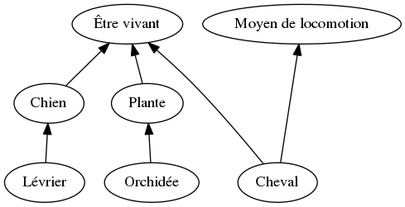
Ordres Partiels
Définition : Un ordre partiel (ou ensemble ordonné) est une relation binaire transitive et antiréflexive, noté en général <
Exemples : « est plus petit que », « est un », « est plus jolie que », …

Slide 9
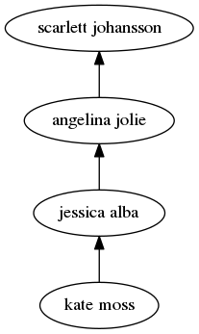
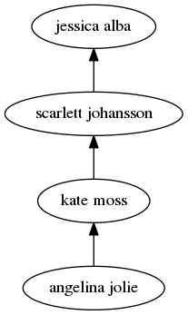
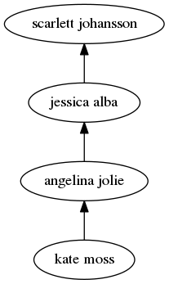
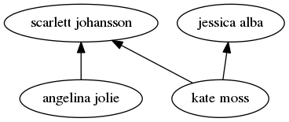
Intersections d’ordres totaux

Slide 10
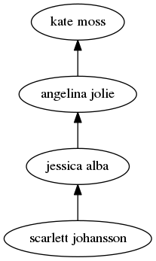
Intersections d’ordres totaux
Attention : on peut obtenir l’ordre vide

Slide 11
Application aux indices
Restriction à 36 pays : BRICS, membres UE et quelques autres (USA, Japon, …)
Création de trois ordres partiels différents à partir d ’indices environnementaux nationaux :
L’ordre partiel des pays induits par HDI et GDP/capita
L’ordre partiel des pays induits par les 3 indicateurs environnementaux (EPI2014, CCPI2013 et CLIMI2013)
L’ordre partiel des pays induits par les cinq indicateurs

Slide 12
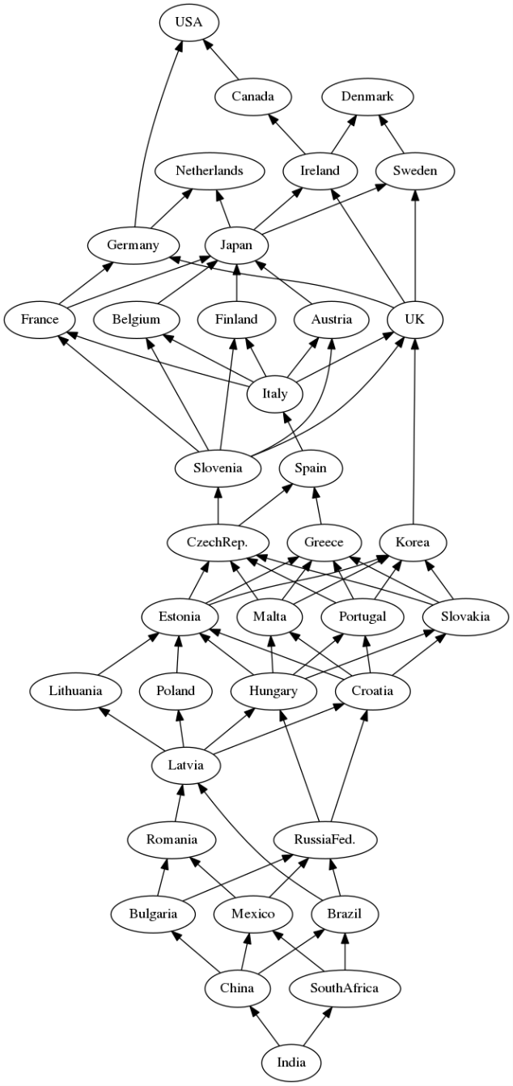
HDI et GDP/capita
Ordre de hauteur 14
Un seul plus petit élément : India
Trois éléments maximaux : USA, Denmark et Netherlands
Chaque pays est comparable à au moins 27 pays

Slide 13
EPI2014, CCPI2013 et CLIMI2013
Ordre de hauteur 5
Cinq éléments minimaux : India, China, Russia Fed, Brazil et Canada
Six éléments maximaux : Czech Rep, Denmark, Germany, Spain, Sweden et UK
Des pays comparables à peu pays : Mexico (11), Malta (7) et Netherlands(6)
Des pays comparables à beaucoup de pays : Russia Fed (30), Denmark (26), Sweden (27) et UK (26)

Slide 14
Les cinq indices
Ordre de hauteur 4
Un sommet isolé : Canada
Huit éléments minimaux
Douze éléments maximaux
Des pays comparables à très peu de pays : Canada (0), Usa (1), Netherlands (3)
Des pays comparables à beaucoup de pays : Russia Fed (24), Denmark (24), Sweden (23), Ireland (22) et China (21)

Slide 15
Analyse multidimensionnelle de EPI2014, CCPI2013 et CLIMI2013
Pas de corrélation entre CCPI et EPI (avec un risque de 5%)
CLIMI est plus corrélé à EPI (0.522) qu’à CPI (0.346)
Représentation planaire :
EPI et CLIMI pour le premier axe
CCPI pour le deuxième
Portugal, Slovaquie, Lituanie et Malte pas interprétables du fait de la réduction de la dimension.

Slide 16
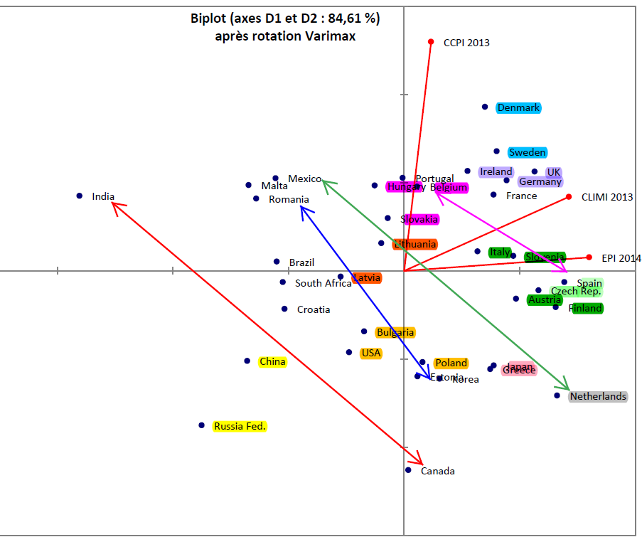
Comparaison de cette analyse avec l’ordre obtenu

Slide 17
Conclusion
Nouvel outil pour la comparaison des pays en utilisant plusieurs index
Relation entre deux pays
Possibilité de regrouper les pays par « profils »
Compatibilité de deux index
Résultats compatibles avec l’analyse multidimensionnel
Travaux en cours :
Analyse multidimensionnellle des cinq index
Différentes méthodes pour regrouper les pays par « profils »
Interprétation des regroupement
D’autres index …

Slide 18
Merci de votre attention Des questions ?

